Slide 1
Sanace spodní stavby historických budov vzduchovým izolačním systémem
Autor diplomové práce: Bc. Milada Kokšteinová
Vedoucí diplomové práce: doc. Ing. Václav Kupilík, CSc.
Oponent diplomové práce: Mgr. Jana Pavlíčková Hlebová
Červen 2018

Slide 2
Motivace a důvody k řešení daného problému
Aktuálnost daného tématu se zaměřením
na rekonstrukce staveb
Prohloubení znalostí
Aplikovatelnost ve stavební praxi
Možnost využití vzduchového systému i v soudobých stavbách

Slide 3
Cíl práce
Rámcový návrh na snížení nadměrné vlhkosti spodní stavby u zvolené budovy
Analýza výpočtu odstraňování vlhkosti prouděním vzduchu průběžnou dutinou

Slide 4
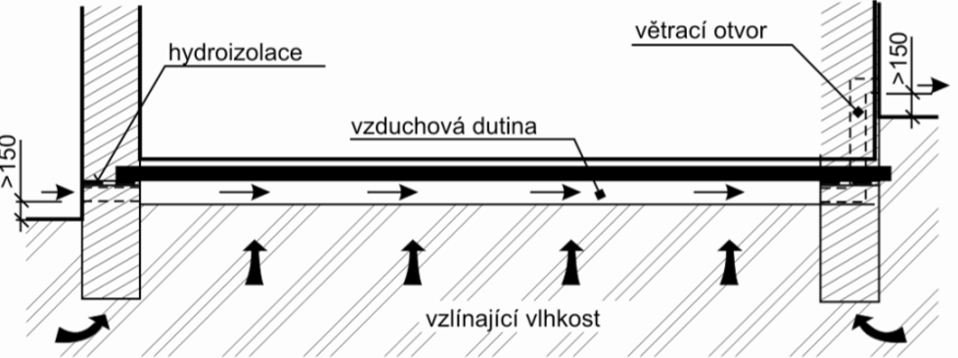
Úvod do problematiky
Princip vzduchových izolačních systémů
Komínový efekt
Odvod vlhkosti proudícím vzduchem

Slide 5
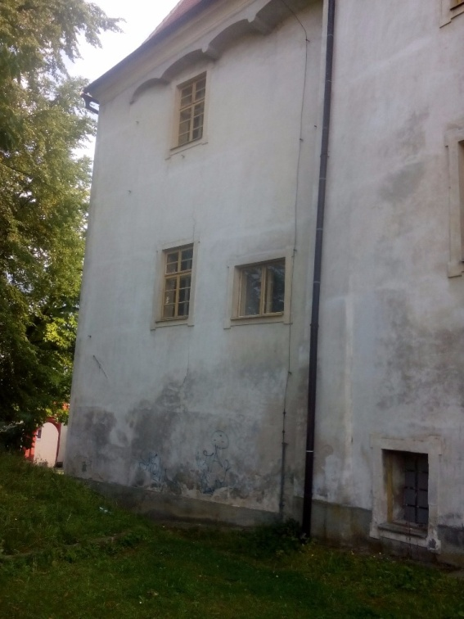
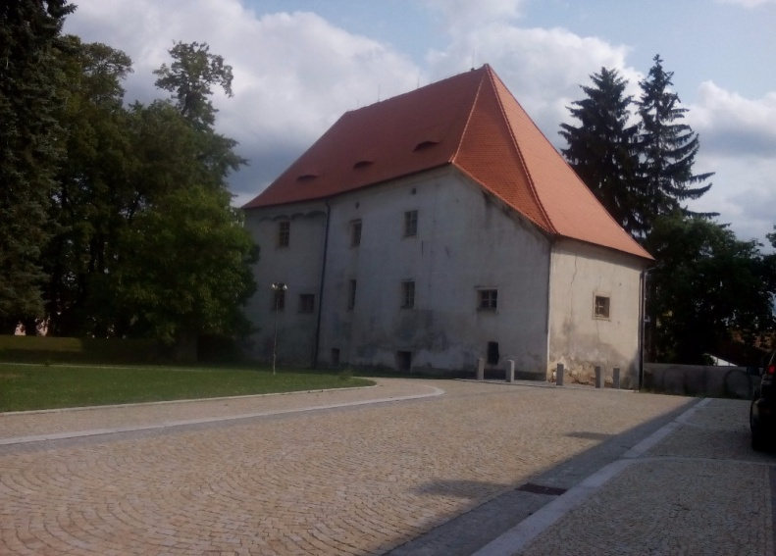
Popis zvolené budovy
Zámek Vlachovo Březí
Historie
Podklady
Vlhkostní průzkum
Průzkum salinity

Slide 6
Návrh opatření na snížení vlhkosti

Slide 7
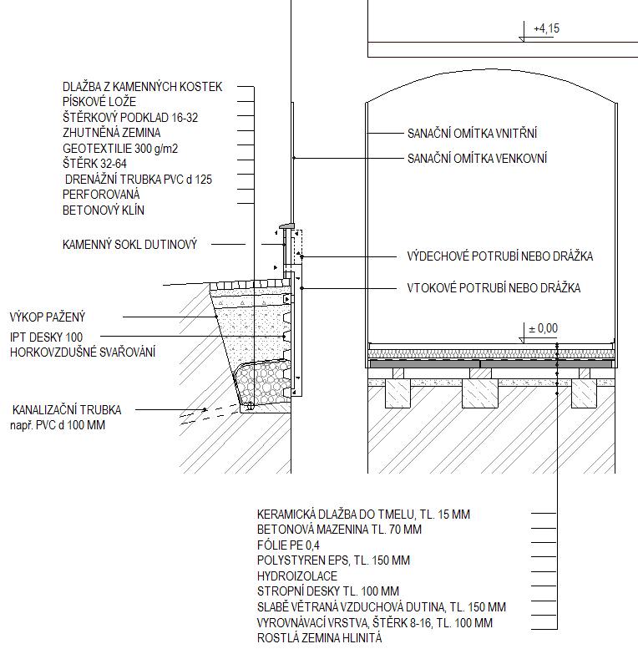
Návrh opatření – varianta A
Kombinace sanačních metod
Výhody
Nevýhody

Slide 8
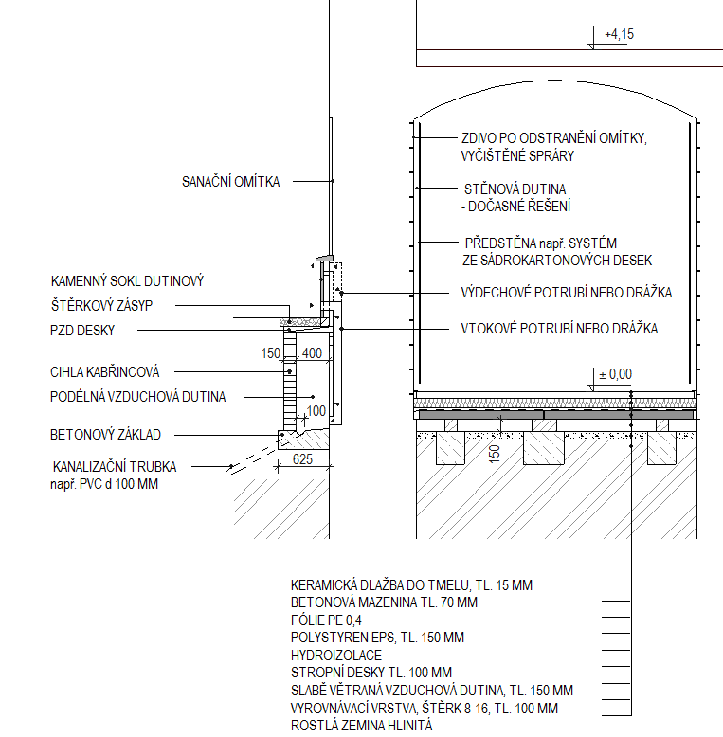
Návrh opatření – varianta B
Kombinace sanačních metod
Výhody
Nevýhody

Slide 9
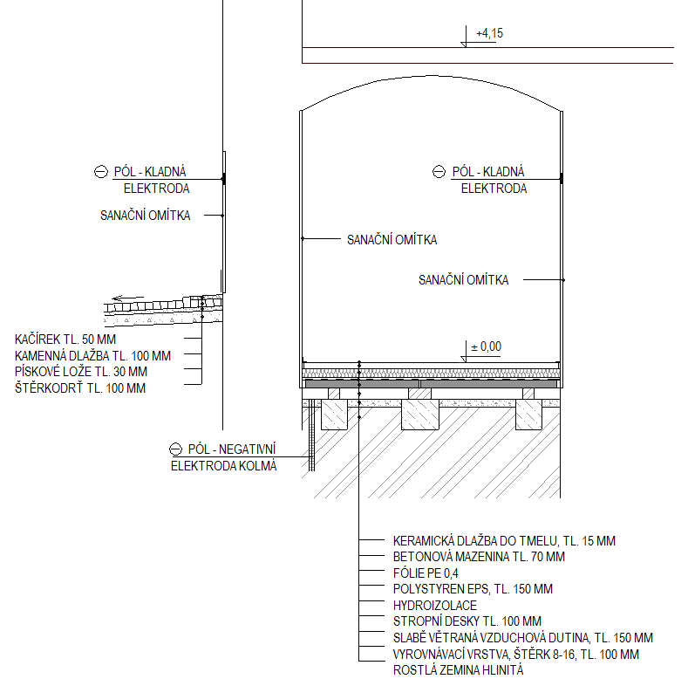
Návrh opatření – varianta C
Kombinace sanačních metod
Výhody
Nevýhody

Slide 10
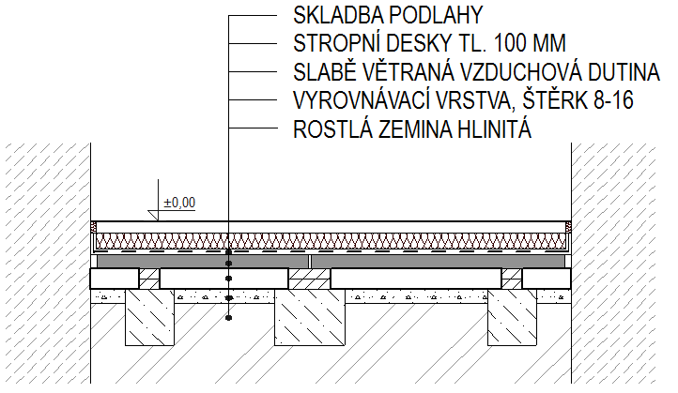
Výpočet odstranění vlhkosti
Půdorysné schéma a příčný řez
podlahových dutin
Návrh vzduchového izolačního systému
Tepelně technické posouzení dutiny
Stanovení teploty na vstupu a výstupu z dutiny

Slide 11
Výpočet proudění vzduchu dutinou
Schéma vzduchového systému
Stanovení objemového průtoku vzduchu systémem metodou tlakových ztrát potrubí
Výpočet množství odvedené vlhkosti

Slide 12
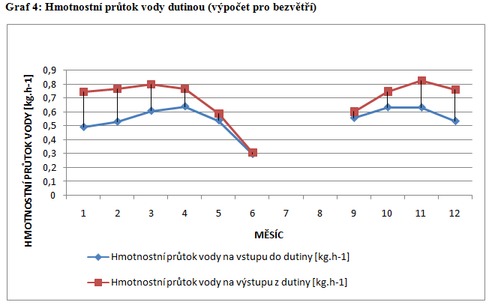
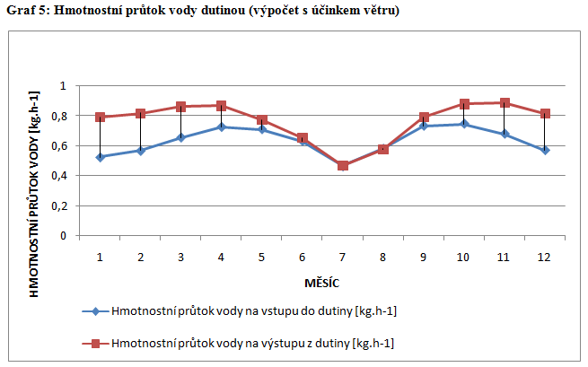
Dosažené výsledky, přínos práce
Hodnoty výpočtu on-line http://www.qpro.cz
Vypočtené množství odvedené vlhkosti
20 až 22 kg/(m²rok) vody

Slide 13
Závěrečné shrnutí
Navržený vzduchový izolační systém je účinný
Proudění vzduchu v letních měsících lze zajistit pomocí ventilátoru, snímání vlhkosti čidly
Cíl práce byl splněn.

Slide 14
Otázky vedoucího práce
Ve kterých případech proudění lze aplikovat Reynoldsovo číslo Re?
Jaká je minimální vzdálenost mezi zaústěním potrubí s vlhkým vzduchem do komínového průduchu?
Proč nebylo možno použít programy MEZERA nebo DUTINA pro výpočet proudění vzduchu v dutinách?

Slide 15
Otázky oponenta
Předpokládá se spolupráce s obcí v realizační fázi, kdy by byly využity poznatky studentky této práce?

Slide 16
Děkuji za pozornost

